Slide 1
图形界面编程
武永亮

Slide 2
讲授思路
Java GUI 编程简介
Swing组件

Slide 3
讲授思路-Java GUI 编程简介
Java图形化界面简介
AWT
Swing
SWT

Slide 4
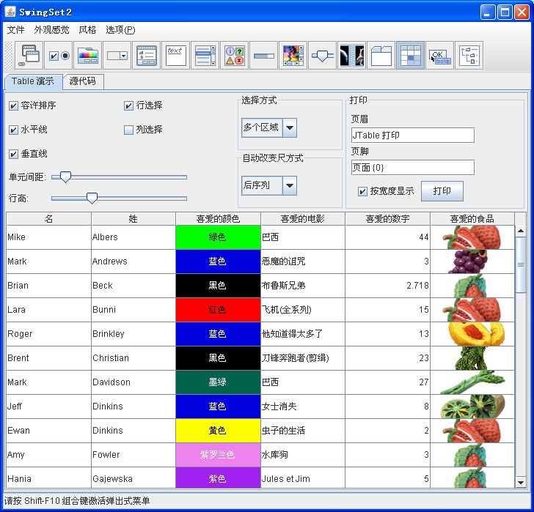
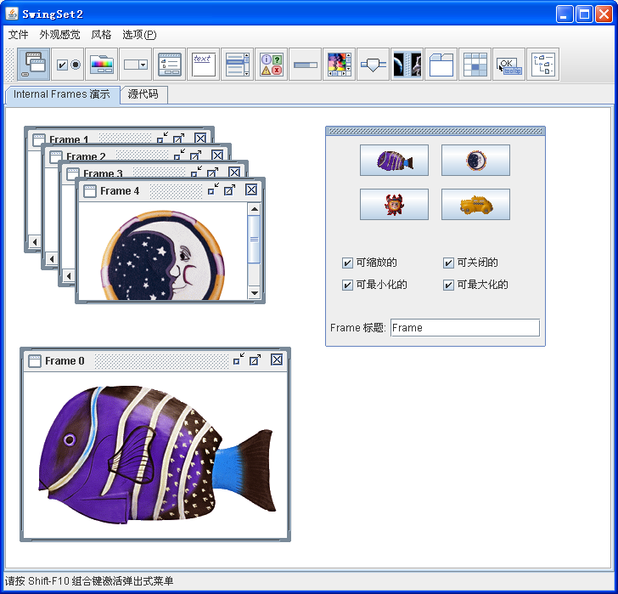
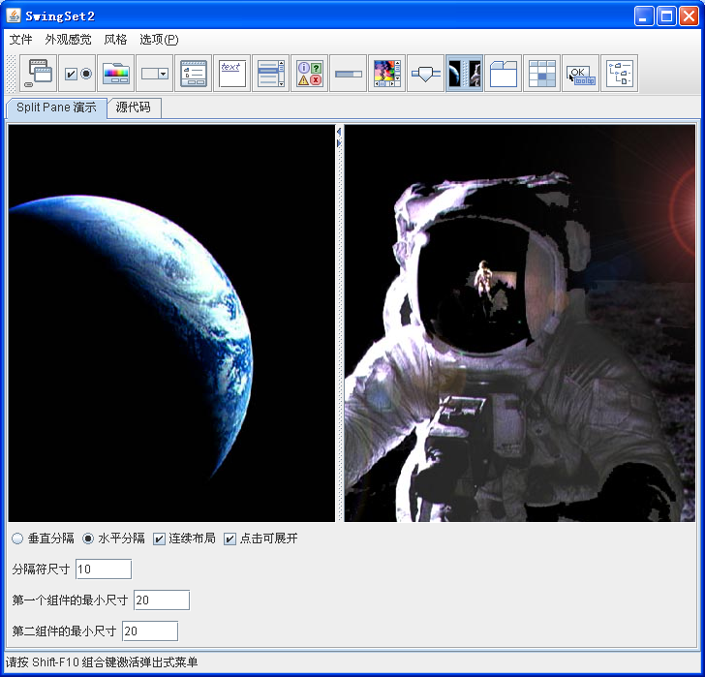
Java GUI 编程简介
图形用户界面（Graphical User Interface，简称 GUI，又称图形用户接口）是指采用图形方式显示的计算机操作用户界面。

Slide 5
图形用户界面组成
绘制的时机 paint( ) 重画
绘制
Graphics 圆，矩形，线，点，写字，颜色
布局 BorderLayout FlowLayout GridLayout null
GUI
GridBagLayout CardLayout BoxLayout SpringLayout
外观控制
面板，按钮，标签，文本框，下拉选择框，单选、多选按钮 ，菜单
初级
组件
事件 AWT的事件响应机制，监听器对象
高级 树形，表格，选项卡，分割条
Notes:
通过上图可以看出，Java的GUI不仅可以用来设计漂亮的用户界面，还可以利用其强大的事件模型对用户的交互做相应处理。
目前，Java主要提供了两个GUI的类库：java.awt和javax.swing。
java.awt包中提供的类库被称为抽象窗口工具集（Abstract Windows Toolkit），AWT是是最原始的Java GUI工具包，提供了创建基于窗口的图形用户界面的便利工具。它的内容相当丰富，共有60多个类和接口。利用AWT类库，用户可以方便地建立自己的窗口界面，响应并处理交互事件。AWT 是一个非常简单的具有有限 GUI 组件、布局管理器和事件的工具包，AWT是线程安全的。Java的AWT组件库依赖于具体平台上的组件，而不同平台的界面外观各有差异，所以AWT程序的图形用户界面在不同的平台上可能出现不同的运行效果，其外观取决于具体的平台。
java.swing包中提供的类库被称为Swing，这个组件库是在AWT组件库的基础上构建的，它提供了比标准AWT组件更强大和灵活的组件。Swing使用了AWT的事件模型和支持类。Swing组件和AWT组件之间的异同体现在：
（1）AWT是依赖于平台的组件模型，Swing是不依赖于平台的组件模型，Swing是纯粹的Java代码实现的。
（2）Swing在外观的控制上完全取代了AWT，比AWT具有更灵活的组件设置和展示。
Swing并没有设计独立一套事件模型，而是沿用AWT的事件模型。
除了Java官方提供的AWT和Swing两套GUI组件库之外，市面上还存在一些第三方公司开发的GUI组件库，比如IBM公司开发的一套GUI组件库SWT（Standard Widget Toolkit），著名的集成开发工具Eclipse就是使用SWT组件开发完成的。

Slide 6
AWT介绍
AWT（Abstract Window Toolkit） 是Java程序提供的建立图形用户界面的工具集，主要包括容器、组件、布局管理器、事件处理模型等。
AWT是重量级组件，通过java.awt包下的类和接口来创建GUI

Slide 7
Swing简介
Swing是JDK1.2版以后的轻量级组件、纯Java组件，通过javax.swing包下的类和接口来创建GUI。
建立在AWT基础之上，不能完全舍弃AWT。
可以改变外观，可以改变形状，可以利用键盘操控组件。
Swing使用了AWT的事件模型和支持类

Slide 8
SWT
SWT即是Standard Widget Toolkit
最初由IBM开发的一套用于Java的图形用户界面(GUI)系统，用来与Swing竞争
著名的开源集成开发环境 Eclipse就是用Java和SWT开发的
AWT+Swing 相当于 SWT

Slide 9
讲授思路-Swing组件
Swing容器组件
JFrame
JPanel
布局管理器
基本常用组件的使用方法
Swing事件处理
Swing菜单和对话框

Slide 10

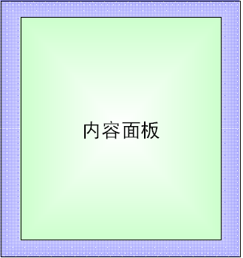
容器
每个应用
程序中至少有一个顶层容器
主要区域显示可视组件

Slide 11
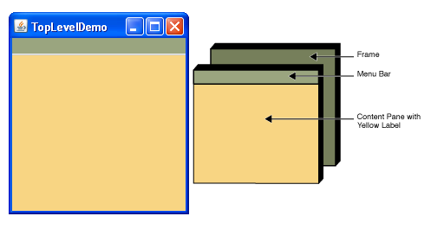
JFrame
扩展自 javax.swing.JFrame 类
用于在 Swing 程序中创建窗口
包含边框、标题和用于关闭和图标化窗口的按钮

Slide 12
JFrame
JFrame是Swing界面的最顶层元素(顶层容器)
每个JFrame都有一个与之关联的内容面板(contentPane)
构造方法：
JFrame();
JFrame(String title);
常用方法：
getContentPane() 返回此窗体的 contentPane 对象
setJMenuBar(JMenuBar menubar) 设置此窗体的菜单栏

Slide 13
JFrame
JFrame的setDefaultCloseOperation(int operation)方法用来决定如何响应用户关闭窗体的操作,参数有以下可选值：
JFrame.DO_NOTHING_ON_CLOSE：什么也不做
JFrame.HIDE_ON_CLOSE ：隐藏窗体，这是JFrame的默认选项
JFrame.EXIT_ON_CLOSE ：结束程序
frame.addWindowListener(new MyWindowListener());
class MyWindowListener extends WindowAdapter{
public void windowClosing(WindowEvent evt){
System.exit(0);
} }

Slide 14
JPanel
JPanel为面板容器，是一个轻量级容器。
构造方法:
JPanel();
JPanel(LayoutManager layout);
常用方法：
add(Component component) ； 添加组件
getGraphics()； 获取图形上下文
setBackground(Color bg); 设置背景色
……

Slide 15
讲授思路-Swing组件
Swing容器组件
JFrame
JPanel
布局管理器
基本常用组件的使用方法
Swing事件处理
Swing菜单和对话框

Slide 16
布局管理器
用户界面上的屏幕组件可以按照一定的格式布局
例如水平排列，或按网格方式排列
常见有以下布局方式：
FlowLayout
BorderLayout
GridLayout

Slide 17


FlowLayout
流布局是面板的默认布局管理器
依次排序的组件
FlowLayout( )
new FlowLayout(FlowLayout.RIGHT)
右对齐，默认间距5像素
new FlowLayout(FlowLayout.RIGHT,20,40)
右对齐，水平间距20像素，垂直间距40像素

Slide 18
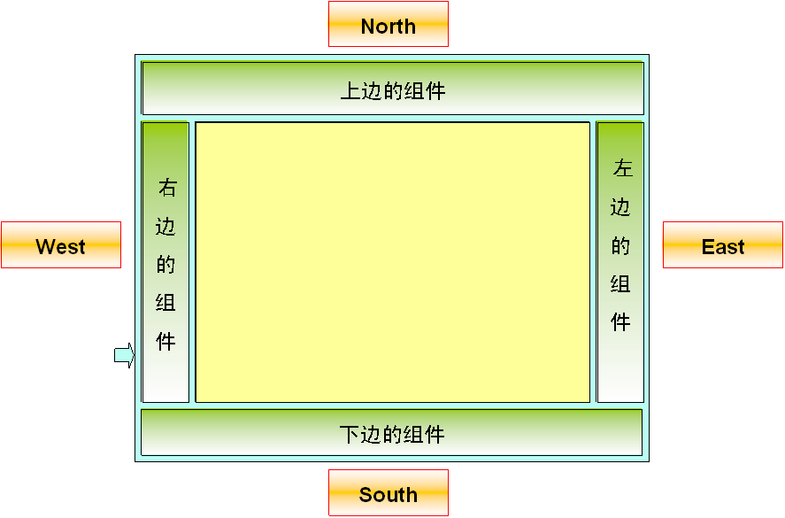
BorderLayout
BorderLayout( )

Slide 19

GridLayout
指定网格中的行数和列数，创建网格布局
组件大小相同
GridLayout( )
GridLayout(int rows, int cols)

Slide 20
讲授思路-Swing组件
Swing容器组件
JFrame
JPanel
布局管理器
基本常用组件的使用方法
标签（JLabel）
按钮（JButton）
文本框（JTextField、JPasswordField）
文本域（JTextArea）
复选框（JCheckBox）
单选按钮（JRadioButton）
组合框（JComboBox）
Swing事件处理
Swing菜单和对话框

Slide 21
JAVA组件库
Java提供了AWT与Swing两套GUI组件库
Swing：javax.swing.* ;

Slide 22
标签—JLabel
容纳文本的组件，没有任何修饰（如：没有边缘），不能响应用户输入
构造方法
JLabel( )
JLabel(Icon image)
JLabel(String text)
JLabel(String text, int horizontalAlignment)
JLabel(String text, Icon icon, int horizontalAlignment)
方法
getText()
setText(String text)
getIcon()
setIcon(Icon icon)

Slide 23
按钮—JButton
与用户交互使用最多的控件之一
构造方法
JButton( )
JButton(String text)
JButton(Icon icon)
JButton(String text, Icon icon)
JButton(Action a)：创建一个属性从指定的事件中获取的按钮，参数a为指定的文本
方法
getText()
setText(String text)
addActionListener(ActionListener l)
removeActionListener(ActionListener l)

Slide 24
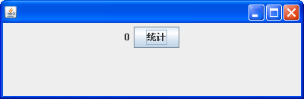
例子
统计按钮被单击的次数
标签
按钮

Slide 25
文本框
普通文本框（JTextField）
构造方法
JTextField()
JTextField(String text)
JTextField(String text, int columns)
方法
addActionListener(ActionListener l)
removeActionListener(ActionListener l)
密码框（JPasswordField）
继承自JTextField
具有JTextField的所有功能
特有方法
setEchoChar(char echo)：设置回显字符
getPassword()

Slide 26
文本域—JTextArea
用于输入多行文本
构造方法
JTextArea()
JTextArea(String text)
JTextArea(int rows, int columns)
JTextArea(String text, int rows, int columns)
方法
setRows(int rows)
getRows()
getColumns()
insert(String str, int pos)：将str插入到pos（pos≥0）位置
setEditable(boolean b)：设置文本的可编辑状态
setLineWrap(boolean b)：是否开启换行特性

Slide 27
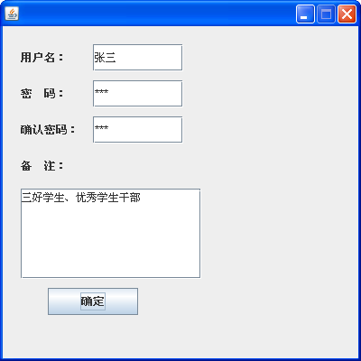
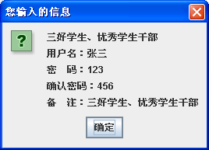
例子
点击按钮，把用户名文本框和密码框的字符添加到文本域中
文本框
密码框
文本域

Slide 28
复选框—JCheckBox
可提供多项选择，可记录状态（是否被选中）
构造方法（8个）
JCheckBox( )：创建一个无文本与图标，且未被选中的复选框
JCheckBox (String text)：创建指定文本，未被选中的复选框
JCheckBox(String text, Icon icon)：创建指定文本、图标的复选框
其他方法
isSelected()：判断该复选框是否被选中
setSelected(boolean state)：设置该复选框的状态(选中/不选中)
触发事件类型
ActionEvent（需要实现ActionListener接口）
对应方法：addActionListener、removeActionListener
ItemEvent（需实现ItemListener接口）
对应方法：addItemListener、removeItemListener

Slide 29
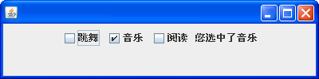
例子
爱好选择

Slide 30
单选按钮—JRadioButton
提供多项选中，但只能选择一项，可记录状态(是否被选中)
构造方法（8个）
JRadioButton( )：创建一个无文本与图标，且未被选中的单选按钮
JRadioButton(String text)：创建指定文本，未被选中的单选按钮
JRadioButton(String text, Icon icon)：创建指定文本、图标的单选按钮
其他方法
isSelected()：判断单选按钮是否被选中
setSelected(boolean state)：设置单选按钮的状态(选中/不选中)
触发事件类型
ItemEvent（需实现ItemListener接口）
对应方法：addItemListener、removeItemListener
ActionEvent（需实现ActionListener接口）
对应方法：addActionListener、removeActionListener

Slide 31
单选按钮—JRadioButton
注意事项
需要对单选按钮进行编组（ButtonGroup）
ButtonGroup的构造方法（只有1个）
ButtonGroup( )
ButtonGroup的其他方法
add(AbstractButton b)
……

Slide 32
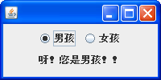
例子
性别选择

Slide 33
组合框—JComboBox
可供选择项比较多
类：JComboBox<E>
构造方法
JComboBox( )：没有提供选择项的组合框
JTextField(E[] items)：提供了选择项的组合框
其他方法
isEditable()：判断组合框是否可供编辑
setEditable(boolean b)：设置组合框是否可被编辑
setSelectedIndex(int index)：设置默认显示指定的选项
setSelectedItem(E item)：设置默认显示指定的选项
addItem(E item)：向组合框中添加选项
insertItemAt(E item, int index)：将选项添加到指定位置
removeItemAt(int index)：删除指定位置的选项
removeItem(E item)：删除指定的选项
removeAllItems()：删除所有选项
removeAll()：删除所有选项，包括组合框组件本身

Slide 34
组合框—JComboBox
触发事件类型
ItemEvent（需实现ItemListener接口）
使用场合：获取用户所选择的某个选项
对应方法：addItemListener、removeItemListener
ActionEvent（需实现ActionListener接口）
使用场合：用户输入或修改选项后，按下Enter键后的事件处理
对应方法：addActionListener、removeActionListener

Slide 35
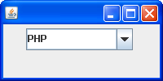
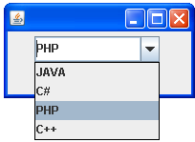
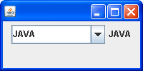
例子
选修课程

Slide 36
讲授思路-Swing组件
Swing容器组件
JFrame
JPanel
布局管理器
基本常用组件的使用方法
Swing事件处理
Swing菜单和对话框

Slide 37
Swing事件模型原理
在Java开发中，对于事件的处理非常重要，比如按钮的点击、鼠标的点击、窗口的移动等等都要涉及到Java事件的应用。

Slide 38
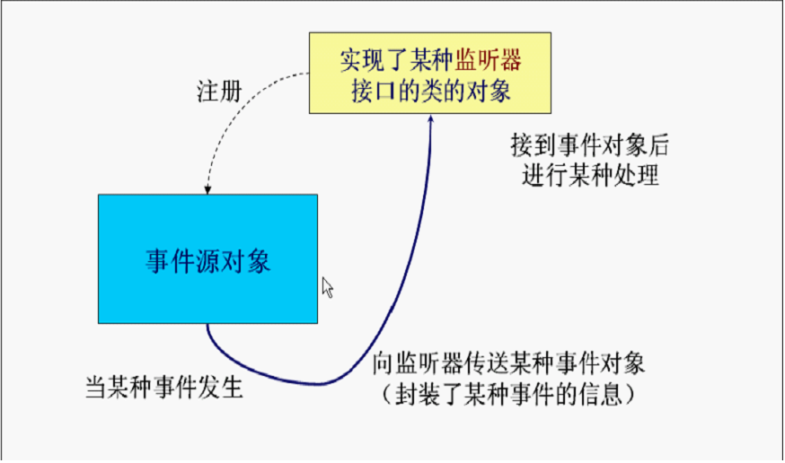
事件监听

Slide 39
事件监听
事件的处理步骤为：
事件源上触发一个事件;比如,用户按下鼠标、按下按钮等。
系统会自动产生对应的事件对象EventObject,并通知所有授权的事件监听者
事件监听者中有对应的事件处理方法来处理该事件

Slide 40
按钮事件
按钮事件类
传递事件
产生事件
注册监听
按钮
按钮监听器

Slide 41
按钮事件步骤
构造程序界面，创建按钮，即事件源
构造监听，实现处理的功能
注册监听
当用户点击按钮，即触发事件时，监听机制起作用。

Slide 42
讲授思路-Swing组件
Swing容器组件
JFrame
JPanel
布局管理器
基本常用组件的使用方法
Swing事件处理
Swing菜单和对话框

Slide 43
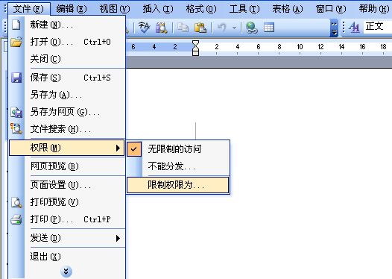
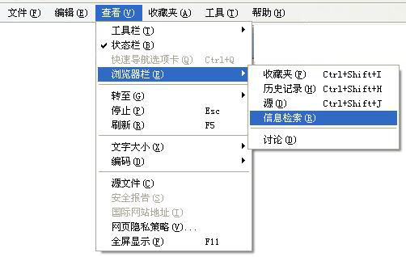


菜单简介
菜单示例
3级菜单
快捷键
图标
复选框
……
Office2003菜单栏
IE浏览器菜单栏

Slide 44
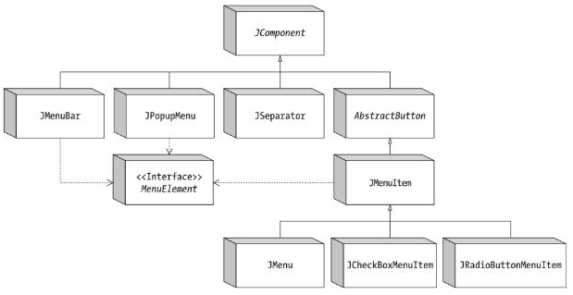
菜单简介
菜单组件继承自JComponent类
3个子类：JMenuBar、JMenu、JMenuItem

Slide 45


菜单简介
JMenuBar为JMenu提供组件放置接口
JMenu允许添加若干个JMenuItem子项
JMenuBar
JMenu
JMenu
JMenuItem
JMenuItem
JMenuItem
JMenuItem

Slide 46
菜单子类
JMenuBar
JMenu
JMenuItem

Slide 47
菜单栏—JMenuBar
用于实现菜单栏的组件，相当于菜单的容器
构造方法
JMenuBar( )：创建一个菜单栏
其他方法
add(JMenu c)：将指定的菜单追加到菜单栏的末尾
……
用途：用于放置一级菜单

Slide 48
菜单项—JMenuItem
继承自AbstractButton，相当于按钮，但不同于按钮
特点
鼠标经过，就认为该项菜单被选中，而不触发事件
当用户在菜单项上释放鼠标，Swing也会认为该选项被选中，并触发事件完成相应的操作
外观包括：菜单名称、图标、快捷键、复选框

Slide 49
菜单项—JMenuItem
构造方法
JMenuItem()：创建一个没有文本的菜单项
JMenuItem(String text)：创建一个指定文本的菜单项
Jmenu(String text, Icon icon)：创建一个带有指定文本和图标的菜单项
JMenuItem(Action a)：创建从指定 Action 获取其属性的菜单项
其他方法
setAccelerator(KeyStroke keyStroke)：设置菜单项的快捷键
getAccelerator()：获取菜单项的快捷键，返回KeyStroke对象的引用
触发事件
菜单事件
ActionEvent事件
用途：没有子菜单的菜单项

Slide 50
复选框菜单项（了解）
JCheckBoxMenuItem继承自JMenuItem
构造方法
JCheckBoxMenuItem()：创建一个没有文本或图标、且未选中的复选框菜单项
JCheckBoxMenuItem(String text)：创建一个带文本、且未被选中的复选框菜单项
JCheckBoxMenuItem(String text, boolean b)：创建带有指定文本和选择状态的复选框菜单项
其他方法
getState()：返回菜单项的选定状态
setState(boolean b)：设置菜单项的选定状态

Slide 51
单选按钮菜单项（了解）
JRadioButtonMenuItem继承自JMenuItem
构造方法
JRadioButtonMenuItem()：创建一个没有文本或图标的单选按钮菜单项
JRadioButtonMenuItem(String text)：创建一个带文本的单选按钮菜单项
JCheckBoxMenuItem(String text, boolean b)：创建一个具有指定文本和选择状态的单选按钮菜单项
注意事项
给单选按钮菜单项编组（ButtonGroup）
构造方法：ButtonGroup()：创建一个组
其他方法：add(AbstractButton b)：将按钮添加到组中

Slide 52
菜单—JMenu
继承自JMenuItem
既可用作一级菜单，又可以作为子菜单添加到其他菜单中

Slide 53
菜单—JMenu
构造方法
JMenu()：创建一个没有文本的菜单
JMenu(String s)：创建一个指定文本的菜单
Jmenu(Action a)：创建一个从指定Action获取属性的菜单
JMenu(String s, boolean b)：创建一个具有指定文本的菜单，并且设置该菜单是否为分离式菜单
其他方法
add(String s)：创建指定文本的菜单，并追加到此菜单的末尾
add(Component c)：将指定组件追加到此菜单的末尾
addSeparator()：在此菜单的末尾添加一个分隔线
remove(JMenuItem)：从此菜单中移除指定的菜单项

Slide 54
菜单—JMenu
触发事件
ActionEvent
MouseEvent
特殊事件：菜单事件
addMenuListener ( 实现menuCanceled、menuDeselected、menuSelected方法 )
用途：含有子菜单的菜单项

Slide 55
菜单的使用方法
下拉式菜单
弹出式菜单

Slide 56
思考
菜单组成元素有哪些？
预计大概步骤有哪些？
实现特定的功能应该做什么操作？

Slide 57
菜单结构
JMenuBar为JMenu提供组件放置接口
JMenu允许添加若干个JMenuItem子项
JMenuBar
JMenu
JMenu
JMenuItem
JMenuItem
JMenuItem
JMenuItem

Slide 58
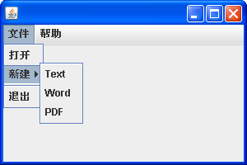
下拉式菜单
位于窗口顶部
点击某一个名字会打开一个菜单列表

Slide 59
下拉式菜单
主要步骤
创建菜单栏
创建菜单及子菜单
没有子菜单的菜单用JMenuItem
有子菜单的菜单使用JMenu
给菜单添加子菜单
给窗体添加菜单栏
给菜单添加事件监听器
JMenuBar menuBar= new JMenuBar();
JMenu menuFile = new Jmenu(“文件”);
JMenuItem menuItemOpen = new JMenuItem(“打开”);
JMenu menuNew = new JMenu(“新建”);
JMenuItem menuItemTxt = new JMenuItem(“TEXT”);
menuBar.add(menuFile);
menuFile.add(menuNew);
menuFile.add(menuItemOpen);
menuNew.add(menuItemTxt);
this. setJMenuBar(menuBar);

Slide 60
下拉式菜单
事件
点击“退出”菜单项，关闭程序
触发ActionEvent事件
给“退出”菜单项注册ActionListener事件监听器
//给”退出“菜单项注册事件监听器
menuItemExit.addActionListener(new ActionListener() {
@Override
public void actionPerformed(ActionEvent e) {
System.exit(0);
}
});

Slide 61
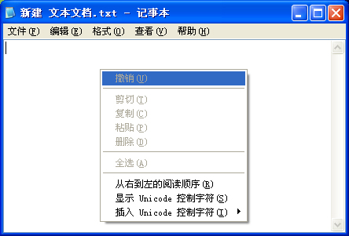
弹出式菜单
单击鼠标右键时弹出菜单列表
菜单位置不固定

Slide 62
弹出式菜单
JPopupMenu
构造方法（2个）
JPopupMenu()：构造一个不带“调用者”的 弹出式菜单
JPopupMenu(String label)：构造一个具有指定标题的弹出式菜单
其他方法
add(JMenuItem menuItem)：将指定菜单项添加到此菜单的末尾
add(String s)：创建具有指定文本的菜单项，并将其添加到此菜单的末尾
……
弹出菜单项触发事件
ActionEvent

Slide 63
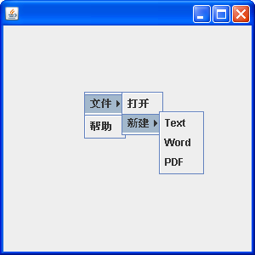
弹出式菜单
特别注意：必须调用show方法，菜单才能显示出来
show(Component invoker, int x, int y)
分析菜单组成：
2个一级菜单
文件：JMenu
帮助： JMenuItem
2. 2个二级菜单
打开：JMenuItem
新建：JMenu
3. 3个三级菜单

Slide 64
弹出式菜单
主要步骤
创建弹出式菜单
创建菜单及子菜单
没有子菜单的菜单用JMenuItem
有子菜单的菜单使用JMenu
给菜单添加子菜单
给组件添加鼠标事件
调用show方法
JPopupMenu popupMenu = new JPopupMenuJMenuBar();
JMenu menuFile = new Jmenu(“文件”);
JMenuItem menuItemOpen = new JMenuItem(“打开”);
JMenu menuNew = new JMenu(“新建”);
JMenuItem menuItemTxt = new JMenuItem(“TEXT”);
popupMenu.add(menuFile);
menuFile.add(menuNew);
menuFile.add(menuItemOpen);
menuNew.add(menuItemTxt);

Slide 65
弹出式菜单
事件
点击鼠标右键弹出菜单项
触发JPanel容器的鼠标事件（ addMouseListener ）
实现mousePressed方法
注意必须调用show方法显示弹出式菜单
//给JPanel实例对象panel容器注册事件监听器
panel.addMouseListener(new MouseListener() {
@Override
public void mousePressed(MouseEvent e) {
int mods=e.getModifiers();
if((mods&InputEvent.BUTTON3_MASK)!=0){
//调用show方法显示弹出式菜单
popupMenu.show(panel,e.getX(),e.getY());
}
}
});

Slide 66
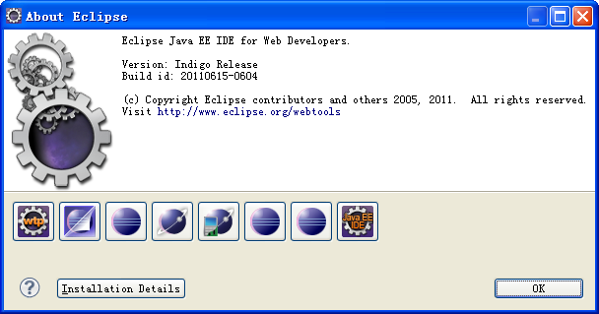
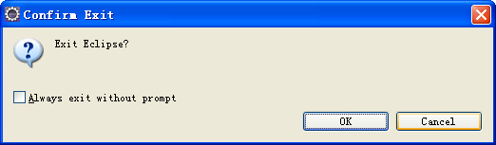
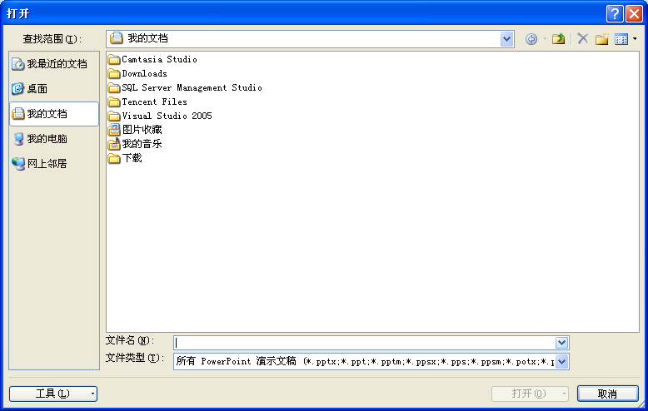
对话框简介
对话框

Slide 67
对话框分类
模式对话框
模式对话框创建后，程序的其他窗口便不能进行操作，必须将该窗口关闭后，其他窗口才能进行操作。
非模式对话框
非模式对话框则无需这样，它不强制要求用户立即反应。

Slide 68
讲授思路
对话框简介
JOptionPane

Slide 69
JOptionpane
JOptionPane类中的提供了若干个static方法来生成各种标准的对话框。
包括：
ConfirmDialog --- 确认对话框，提出问题，然后由用户自己 来确认（按"Yes"或"No"按钮）
InputDialog --- 提示输入文本
MessageDialog --- 显示信息
OptionDialog -－ 组合其它三个对话框类型。
这些对话框都是模式对话框

Slide 70
对话框
showXXXDialog(Component parentComponent, Object message, String title, int optionType, int messageType)
参数：
parentComponent - 确定在其中显示对话框的 Frame
message - 要显示的 内容
title - 对话框的标题字符串
optionType - 指定可用于对话框的选项的整数：YES_NO_OPTION 或 YES_NO_CANCEL_OPTION
messageType - 指定此消息种类的整数；主要用于确定来自可插入外观的图标：ERROR_MESSAGE、INFORMATION_MESSAGE、WARNING_MESSAGE、QUESTION_MESSAGE 或 PLAIN_MESSAGE

Slide 71
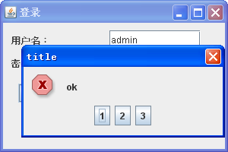
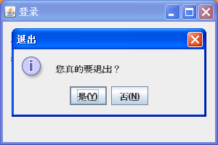
例子
登录窗体

Slide 72
总结
Java GUI 编程简介
Java图形化界面简介
AWT
Swing
SWT
Swing组件
Swing容器组件
布局管理器
基本常用组件的使用方法
Swing事件处理
Swing菜单和对话框

Slide 73
Thank You

